Slide 1
Изменения в критериях проверки 2 части ЕГЭ по обществознанию в 2024 году: особенности, требования, рекомендации.
Председатель
региональной экспертной комиссии
по проверке ЕГЭ
в Тюменской области
Мартынова Д.В.
dinamart@mail.ru

Slide 2
Документы, определяющие содержание и структуру ЕГЭ по обществознанию 2022
Спецификация контрольных измерительных материалов для проведения в 2024 году единого государственного экзамена по обществознанию
Кодификатор элементов содержания и требований к уровню подготовки выпускников образовательных организаций для проведения единого государственного экзамена по обществознанию
Демонстрационный вариант контрольных измерительных материалов единого государственного экзамена 2023 года по обществознанию
Разработаны ФГБНУ Федеральный институт педагогических измерений, утверждены 10 ноября 2023 года на текущий учебный год.
https://fipi.ru/ege/demoversii-specifikacii-kodifikatory#!/tab/151883967-9

Slide 3
Изменения в КИМ ЕГЭ 2024 года в сравнении с КИМ 2023 года
1. Скорректирована формулировка и внесены изменения в систему оценивания выполнения задания 24
(критерий 24.1).

Slide 4
ЕГЭ по обществознанию 2022
Продолжительность экзамена - 210 минут (3,5 часа) – не изменилась
Дополнительные материалы и оборудование – не используются – не изменилось
Максимальный первичный балл – 58 (100 тестовых баллов) – не изменилось
Министерство науки и высшего образования России утвердило минимальное количество баллов ЕГЭ, необходимых для поступления в подведомственные образовательные организации в 2022/23 учебном году – 45 тестовых баллов- не изменилось

Slide 5
Документы, определяющие содержание КИМ ЕГЭ
1. Содержание КИМ ЕГЭ определяется на основе федерального государственного образовательного стандарта среднего общего образования (далее – ФГОС):
1) приказа Министерства просвещения Российской Федерации от 12.08.2022 № 732 «О внесении изменений в федеральный государственный образовательный стандарт среднего общего образования, утверждённый приказом Министерства образования и науки Российской Федерации от 17.05.2012 № 413»;
2) приказа Министерства образования и науки Российской Федерации от 17.05.2012 № 413 (с изменениями 2014–2020 гг.). Детализированные требования к результатам освоения основной образовательной программы среднего общего образования, проверяемые на основе изменённого в 2022 г. ФГОС, являются преемственными по отношению к требованиям ФГОС 2012 г.
При разработке КИМ ЕГЭ учитывается содержание федеральной образовательной программы среднего общего образования (приказ Министерства просвещения Российской Федерации от 18.05.2023 № 371 «Об утверждении федеральной образовательной программы среднего общего образования»)

Slide 6
Принципы разработки заданий КИМ ЕГЭ
Включённые в КИМ ЕГЭ задания выявляют достижение метапредметных и предметных результатов освоения основной образовательной программы среднего общего образования. При выполнении заданий, помимо предметных знаний, умений, навыков и способов познавательной деятельности, востребованы также универсальные учебные познавательные, коммуникативные и регулятивные (самоорганизация и самоконтроль) действия.
Перечень проверяемых элементов содержания составлен на базе федеральной образовательной программы среднего общего образования по обществознанию.

Slide 7
Принципы разработки заданий КИМ ЕГЭ
В основе модели экзаменационной работы – деятельностный подход, позволяющий осуществить многоаспектную проверку широкого спектра предметных умений, видов познавательной деятельности и знаний об обществе в единстве его сфер и базовых институтов, о социальных качествах личности и об условиях их формирования, о важнейших экономических явлениях и процессах, политике и праве, социальных отношениях, духовной жизни общества. Содержание экзаменационной работы отражает интегральный характер обществоведческого курса: в совокупности задания охватывают основные разделы курса, базовые положения различных областей обществознания.
При отборе материала для составления заданий ЕГЭ по обществознанию акцент сделан на преобладании российского контекста в содержании. В структуре работы есть самостоятельный блок заданий с кратким ответом по российскому законодательству, добавлено задание с развёрнутым ответом по Конституции Российской Федерации.
Задания КИМ различаются по характеру и уровню сложности, который определяется способом познавательной деятельности, необходимым для выполнения задания. Выполнение заданий КИМ предполагает такие интеллектуальные действия, как распознавание, воспроизведение, извлечение, классификация, систематизация, сравнение, конкретизация, применение знаний (по образцу или в новом контексте), объяснение, аргументация, оценивание и др. Задания повышенного и высокого уровней сложности, в отличие от базовых, предусматривают, как правило, комплексную по своему характеру познавательную деятельность.

Slide 8
Принципы разработки заданий КИМ ЕГЭ
К основным принципам отбора конкретных объектов проверки следует отнести:
– представление в КИМ всех содержательных разделов курса с учётом степени их раскрытия в учебниках 6–11 классов, допущенных Министерством просвещения Российской Федерации к использованию при реализации имеющих государственную аккредитацию образовательных программ среднего общего образования; – соблюдение баланса между формализуемыми элементами знаний и теми компонентами проверки, которые требуют свободно конструируемого ответа. К основным принципам отбора моделей заданий и формирования структуры КИМ, помимо общих требований и подходов, можно отнести:
– использование для проверки основных объектов заданий различных типов и уровней сложности, что позволяет экзаменуемому более полно продемонстрировать свой уровень овладения данным компонентом содержания, умением, видом познавательной деятельности;
– соблюдение в каждой части работы принципа постепенного перехода от заданий базового уровня к заданиям повышенного и высокого уровней. Специфика предмета и социально-гуманитарного знания в целом учитывается также при подборе источников информации, используемых в экзаменационной работе. Это, как правило, результаты социологических исследований, неадаптированные тексты из публикаций научно популярного, социально-философского характера.

Slide 9
СПЕЦИФИКАЦИЯ Структура КИМ ЕГЭ

Slide 10
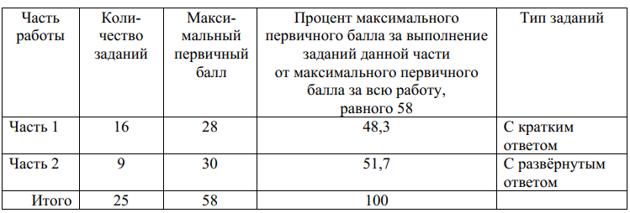
СПЕЦИФИКАЦИЯ Распределение заданий по частям экзаменационной работы

Slide 11
СПЕЦИФИКАЦИЯ Распределение заданий экзаменационной работы по уровням сложности 2023,2024

Slide 12
Задание 2 части №18
Задание 18 проверяет достижение следующих предметных результатов:
владение базовым понятийным аппаратом социальных наук; владение умением выявлять причинно-следственные, функциональные, иерархические и другие связи социальных объектов и процессов, а также сформированность навыков оценивания социальной информации, умения поиска информации в источниках различного типа для реконструкции недостающих звеньев.
В 2023 г. формулировка требования задания «объясните смысл понятия» была трансформирована

Slide 13
Задание 2 части №18
В условие задания добавлено вводное предложение, а также указание на то, что для выполнения задания необходимо использовать обществоведческие знания.
Задание включает в себя два элемента.
В первом элементе ответа на задание необходимо указать не менее трёх признаков заданного понятия, за исключением случаев, когда с точки зрения общественных наук возможно привести только два признака. Например, для понятия субъекта гражданского права достаточно указать гражданскую правоспособность и гражданскую дееспособность.
Ключевым в формулировке первого требования задания является уточнение круга признаков, которые необходимо привести. В демоверсии - это признаки, «отличающие правовую норму от других видов социальных норм». Следовательно, общие признаки социальных норм не будут засчитаны при оценивании выполнения данного задания.
Во втором элементе ответа на задание необходимо объяснить связь неких элементов, один или оба из которых требуют опоры на текст (объяснение может быть дано в одном или нескольких распространённых предложениях).
Рассмотрим структуру ответа и некоторые указания по оцениванию ответа на задание.

Slide 14
Задание 2 части №18
В критериях оценивания приводится ряд основных признаков заданного понятия. Допускается, что участник экзамена может указать признаки в близких по смыслу формулировках, назвать другие признаки. Этот допуск необходим, так как в учебниках федерального перечня закономерно предлагаются различные определения одних и тех же понятий.
Концентрический принцип построения содержания учебного предмета «Обществознание» в 6–11 классах предполагает, что большинство базовых понятий изучается в основной школе (6–9 классы), а в средней школе (10,11 классы) происходит расширение, обогащение содержания понятий новыми признаками, углублённо рассматриваются понятийные связи и зависимости.
В ряде случаев авторы учебников средней школы отказываются от дублирования уже приведённых в учебниках основной школы определений понятий, некоторых теоретических положений и т.п. Потому обращение при систематизации знаний к учебникам основной школы вполне оправданно.

Slide 15
Задание 2 части №18
Обратите внимание на то, что в учебниках, кроме выделенных определений понятий, даются ещё развёрнутые характеристики их признаков, связей и т.п. Следует учитывать наличие таких позиций в ответе участников экзамена.
При оценивании ответов следует обращать внимание на включённое в критерии указание: «Данный элемент ответа засчитывается только при указании трёх или более признаков, из которых два должны быть из приведённого перечня, при отсутствии неверных позиций».
Помимо необходимого числа признаков при оценивании учитываются следующие аспекты.
Во-первых, засчитываются именно основные признаки понятия, которые с опорой на содержание школьных учебников приведены в критериях.
Во-вторых, необходимое число признаков может быть засчитано только при отсутствии в ответе участника ЕГЭ неверных позиций, т.е. признаков, не соответствующих условию задания.

Slide 16
Задание 2 части №18
При проверке и оценивании второго элемента ответа на задание 18 следует обращать внимание на то, соблюдает ли участник экзамена требование опоры на положения текста / связи с текстом. Это общее требование конкретизируется в каждом задании с учетом специфики текста.
Например, в задании демонстрационного варианта необходимо объяснить связь названных автором текста элементов системы права (в тексте перечислены далеко не все выделяемые учёными элементы системы права), т.е. объяснение связи каких-то других, не названных автором элементов системы права не засчитывается при оценивании.
В другой ситуации участнику экзамена будет необходимо найти в тексте характеристику какого-то объекта/процесса и, используя обществоведческие знания, объяснить её связь (влияние и т.п.) с каким-то другим объектом/ процессом.
Так, в приведённом ниже примере второй элемент задания 18 содержит требование объяснить связь приведенной в тексте характеристики трудовых ресурсов с решением задачи преодоления диспропорции в развитии различных территорий страны.
Это означает, что если участник экзамена не указывает характеристику трудовых ресурсов из текста или приводит какую-то другую характеристику трудовых ресурсов, не отмеченную автором, то такое объяснение не засчитывается при оценивании.

Slide 17
1 КРИТЕРИИ ДЛЯ ПРИМЕРА задание 2 части №18
В правильном ответе должны быть следующие элементы: 1) основные признаки документарной ценной бумаги как вида ценных бумаг (согласно Гражданскому кодексу Российской Федерации), например:
– материальный носитель информации;
– документ, при составлении которого соблюдены все требования закона к его форме и реквизитам;
– фиксация какого-либо субъективного гражданского права;
– право, выраженное в ценной бумаге, может быть реализовано
не иначе, как по предъявлении этого документа и др.;
(Могут быть приведены другие признаки при обязательном указании любых двух признаков из перечня.
Ответ на вопрос засчитывается только при указании в данной или близкой по смыслу формулировке трёх или более признаков, в том числе любых двух из приведённого перечня, и при отсутствии неверных позиций.) 2) объяснение с опорой на положения текста, например: управляемая внутренняя и внешняя миграция специалистов определённых профессий позволяет решать задачи развития наименее развитых /депрессивных территорий.
Может быть приведено другое корректное объяснение.
Объяснение, данное без опоры на положения текста (не указана характеристика трудовых ресурсов из текста, приведена характеристика трудовых ресурсов не из текста), не засчитывается при оценивании)

Slide 18
1 ПРИМЕР задание 2 части №18 2 балла

Slide 19
1 ПРИМЕР задание 2 части №18 1 балл

Slide 20
1 ПРИМЕР задание 2 части №18 1 балл

Slide 21
2 КРИТЕРИИ ДЛЯ ПРИМЕРА задание 2 части №18
В тексте упомянуты ключевые понятия социально-гуманитарных наук. Используя обществоведческие знания,
– укажите не менее трёх основных признаков политической партии как политического института/ общественного объединения;
– объясните влияние отмеченной автором специфики связей в гражданском обществе наполитическую культуру общества. (Объяснение с опорой на текст может быть дано в одном или нескольких распространённых предложениях.)
В правильном ответе должны быть следующие элементы:
1) основные признаки понятия политической партии как политического института / общественного объединения, например:
– стремление к завоеванию и осуществлению власти в интересах поддерживающей ее группы населения;
– наличие мировоззрения, своей идеологии, выраженной в политической программе;
– долговременность действия;
– организационная структура с определенной должностной иерархией и др.;
(Основные признаки могут быть приведены в иных близких по смыслу формулировках. Может быть приведён любой другой признак.
Данный элемент ответа засчитывается только при указании трёх или более признаков, из которых два должны быть из приведённого перечня, при отсутствии неверных позиций.)
2) объяснение с опорой на положения текста, например: горизонтальные связи равноправных партнёров в гражданском обществе способствуют развитию демократической политической культуры, выдвижению различных общественных инициатив, активному и сознательному политическому участию граждан.
Может быть приведено другое корректное объяснение.
Объяснение, данное без опоры на положения текста (без учёта отмеченной автором специфики связей в гражданском обществе), не засчитывается при оценивании

Slide 22
2 ПРИМЕР задание 2 части №18 0 баллов

Slide 23
2 ПРИМЕР задание 2 части №18 1 балл

Slide 24
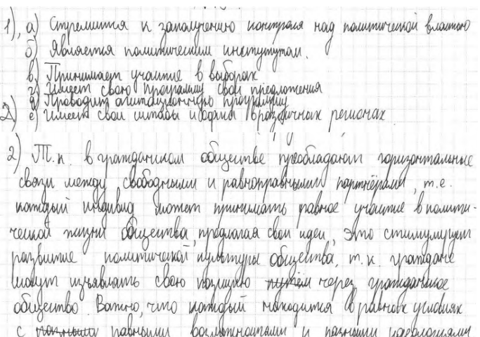
2 ПРИМЕР задание 2 части №18 1 балл

Slide 25
2 ПРИМЕР задание 2 части №18 1 балл

Slide 26
3 КРИТЕРИИ ДЛЯ ПРИМЕРА задание 2 части №18
В тексте упомянуты ключевые понятия социально-гуманитарных наук. Используя обществоведческие знания,
- укажите не менее трёх основных признаков правовой нормы, отличающих её от других видов социальных норм;
– объясните связь упомянутой в тексте материальной стороны содержания правоотношений с правосознанием субъектов правоотношений (Объяснение с опорой на текст может быть дано в одном или нескольких распространённых предложениях.)
В правильном ответе должны быть следующие элементы:
1) основные признаки правовой нормы, отличающих её от других видов социальных норм, например:
– устанавливается или санкционируется государством;
– обеспечивается мерами государственного принуждения;
– общеобязательность;
– формальная определённость и др.;
(Основные признаки могут быть приведены в иных близких по смыслу формулировках. Может быть приведён любой другой признак.
Данный элемент ответа засчитывается только при указании трёх или более признаков, из которых два должны быть из приведённого перечня, при отсутствии неверных позиций.)
2) объяснение с опорой на положения текста, например:
В фактическом поведении субъектов правоотношений отражается уровень их правосознания – понимание своих субъективных прав и обязанностей, следование в реализации своих субъективных прав правовым нормам, готовность и способность защищать правовыми средствами свои законные права и интересы.
Может быть приведено другое корректное объяснение.
Объяснение, данное без опоры на положения текста (без учёта отмеченной автором специфики связей в гражданском обществе), не засчитывается при оценивании

Slide 27
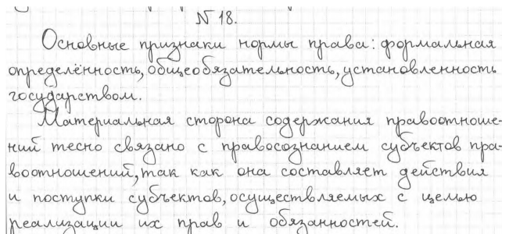
3 ПРИМЕР задание 2 части №18 1 балл

Slide 28
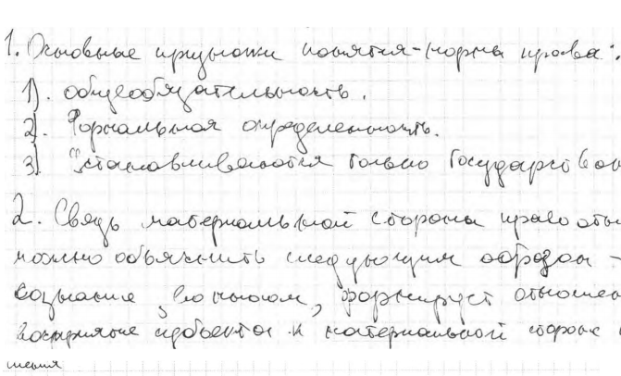
3 ПРИМЕР задание 2 части №18 1 балл

Slide 29
3 ПРИМЕР задание 2 части №18 2 балла

Slide 30
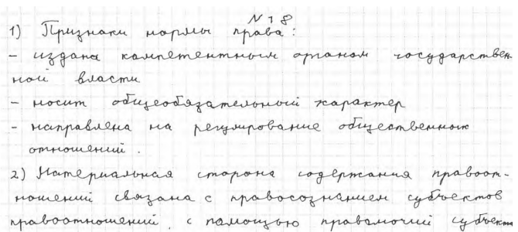
3 ПРИМЕР задание 2 части №18 0 баллов

Slide 31
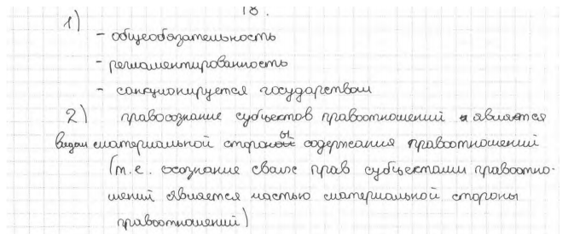
3 ПРИМЕР задание 2 части №18 0 баллов

Slide 32
Выводы и рекомендации по выполнению задания 18
При написании первого элемента обратить внимание на формулировку: основные признаки понятия или отличительные признаки понятия;
Не использовать как признак родовое понятие/понятия, используемые в формулировке задания;
Называть все признаки, в правильности которых не сомневаетесь;

Slide 33
Задание 2 части №25
Задание 25 как часть составного задания (24,25) конкретизирует, в том числе применительно к реалиям современного российского общества и государства, отдельные аспекты темы доклада. Задание высокого уровня сложности проверяет сформированность умения выявлять причинно-следственные и функциональные связи изученных социальных объектов (предметный результат), а также позволяет продемонстрировать владение языковыми средствами – умение ясно, логично и точно излагать свою точку зрения, использовать адекватные языковые средства (метапредметные результаты обучения).
В 2023 г. формулировка задания была детализирована:
– добавлено вводное предложение с обобщёнными требованиями:
«выполните задания, ответьте на вопрос»; при этом сделан акцент на использовании обществоведческих знаний, фактов общественной жизни и личного социального опыта; – выделены и пронумерованы три элемента, которые обязательно должны присутствовать в полном правильном ответе:
1) обоснование; 2) ответ на вопрос; 3) примеры;
– конкретизированы требования к качеству обоснования, сделан акцент на необходимости продемонстрировать достижение таких предметных результатов ФГОС, как владение базовым понятийным аппаратом социальных наук и умение выявлять причинно-следственные, функциональные, иерархические и другие связи социальных объектов и процессов: «обоснование должно быть дано с опорой на обществоведческие знания… раскрывать причинно-следственные и (или) функциональные связи»;
– изменено требование к количественному показателю обоснования: «обоснование должно быть дано… в нескольких связанных между собой распространённых предложениях»;
– в дополнение сделан акцент на связи второго и третьего элементов ответа: «для каждой из указанных в пункте 2 партий приведите по одному примеру».

Slide 34
Задание №25 АЛГОРИТМ ДЕЙСТВИЙ ЭКСПЕРТА
1. Проанализировать приведённое обоснование по следующим позициям: – количество предложений (обоснование, приведённое в одном предложении или словосочетании, не засчитывается);
– состав предложений (предложения должны быть распространёнными);
– раскрытие причинно-следственных и (или) функциональных связей соответствующих объектов/процессов;
– наличие/отсутствие опоры на обществоведческие знания;
– корректность с точки зрения научного обществознания (отсутствие ошибок и неточностей). 2. Оценить ответ по критерию 25.1 и выставить соответствующий балл.
3. Во втором пункте ответа определить, есть ли необходимое количество элементов для того, чтобы ответ на вопрос был засчитан. Ответ на этот вопрос засчитывается только при корректном указании трёх требуемых элементов (в данном задании – названий политических партий, действующих в Российской Федерации). Ответ должен быть сформулирован в явном виде и оформлен как самостоятельный элемент.
4. Оценить ответ по критерию 25.2 и выставить соответствующий балл.
5. В третьем пункте ответа необходимо проанализировать качество и количество примеров (по аналогии с ответом на задание 19). Сначала следует внимательно прочитать условие задания. Нужно обратить внимание на то, что каждый пример должен быть сформулирован развёрнуто (отдельные слова и словосочетания не засчитываются).
Качество дополнительных (сверх трёх требуемых) примеров влияет на выставленный балл: даже если три примера приведены без ошибок, а ошибки/неточности есть в дополнительном примере, то выставляется 1 балл (см. критерии)
6. Оценить ответ по критерию 25.3 и выставить соответствующий балл.

Slide 35
1 КРИТЕРИИ ДЛЯ ПРИМЕРА Задание №25
Используя обществоведческие знания, факты общественной жизни и личный социальный опыт, выполните задания, ответьте на вопрос.
1) Обоснуйте необходимость регулирования рыночной экономики центральным банком. (Обоснование должно быть дано с опорой на обществоведческие знания в нескольких связанных между собой распространённых предложениях, раскрывать причинно-следственные и (или) функциональные связи.)
2) Какие коммерческие банки действуют на территории Российской Федерации? (Назовите любые три банка.)
3) Приведите три примера, иллюстрирующих реализацию указанными в пункте 2 банками разных функций. (Каждый пример должен быть сформулирован развёрнуто. В совокупности примеры должны иллюстрировать три различных функции.)

Slide 36
1 ПРИМЕР Задание №25 2-1-3

Slide 37
1 ПРИМЕР Задание №25 0-1-3

Slide 38
1 ПРИМЕР Задание №25 0-1-1

Slide 39
1 ПРИМЕР Задание №25 0-0-3

Slide 40
2 КРИТЕРИИ ДЛЯ ПРИМЕРА Задание №25
Используя обществоведческие знания, факты общественной жизни и личный социальный опыт, выполните задания, ответьте на вопрос.
1) Обоснуйте необходимость правового регулирования трудовых отношений. (Обоснование должно быть дано с опорой на обществоведческие знания в нескольких связанных между собой распространённых предложениях, раскрывать причинно-следственные и(или) функциональные связи.) 2) Каковы основные обязанности работника? (Назовите любые три обязанности работника в соответствии с Трудовым кодексом Российской Федерации.)
3) Приведите по одному примеру, иллюстрирующему исполнение каждой из указанных в пункте 2 обязанностей работника. (Каждый пример должен быть сформулирован развёрнуто.)

Slide 41
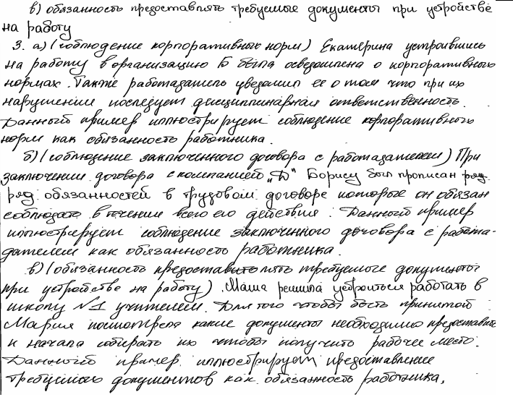
2 ПРИМЕР Задание №25 0-0-0

Slide 42
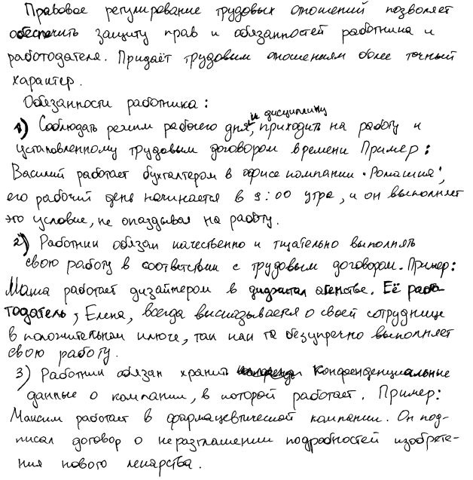
2 ПРИМЕР Задание №25 0-0-2

Slide 43
Выводы и рекомендации по выполнению задания 25
При написании первого элемента обратить внимание на количество предложений;
Раскрыть в объяснении научные признаки понятий, используемых в формулировке задания;
объяснить связь указанных научных признаков понятий между собой;
Обратить внимание на наличие выводов по формулировке задания;
Обязательно выделить в оформлении второй элемент;
Указывать при формулировании примера, к какой из позиций элемента 2 он относится ;
Исключить в 1 и 3 элементах формулировки в виде словосочетаний, нераспространенных предложений.

Slide 44
Краткий перечень нормативных правовых актов, которые раскрывают отдельные аспекты тем, заявленных в кодификаторе элементов содержания и требований к уровню подготовки выпускников образовательных организаций для проведения единого государственного экзамена по ОБЩЕСТВОЗНАНИЮ

Slide 45
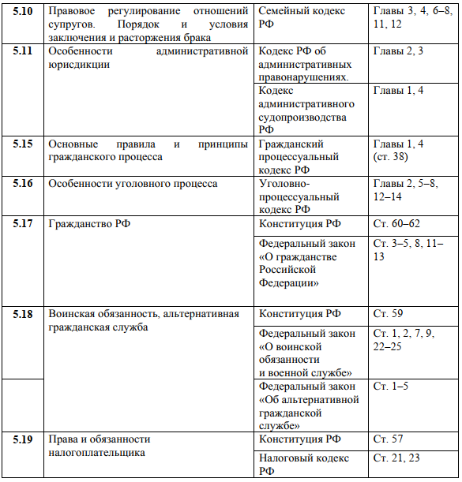
Краткий перечень нормативных правовых актов, которые раскрывают отдельные аспекты тем, заявленных в кодификаторе элементов содержания и требований к уровню подготовки выпускников образовательных организаций для проведения единого государственного экзамена по ОБЩЕСТВОЗНАНИЮ

Slide 46
Спасибо за внимание!

